Slide 1

TNXH 3
Chủ đề 1: Gia đình
Bài 1
Họ hàng nội, ngoại

Slide 2


Ấn để đến trang sách

Slide 3
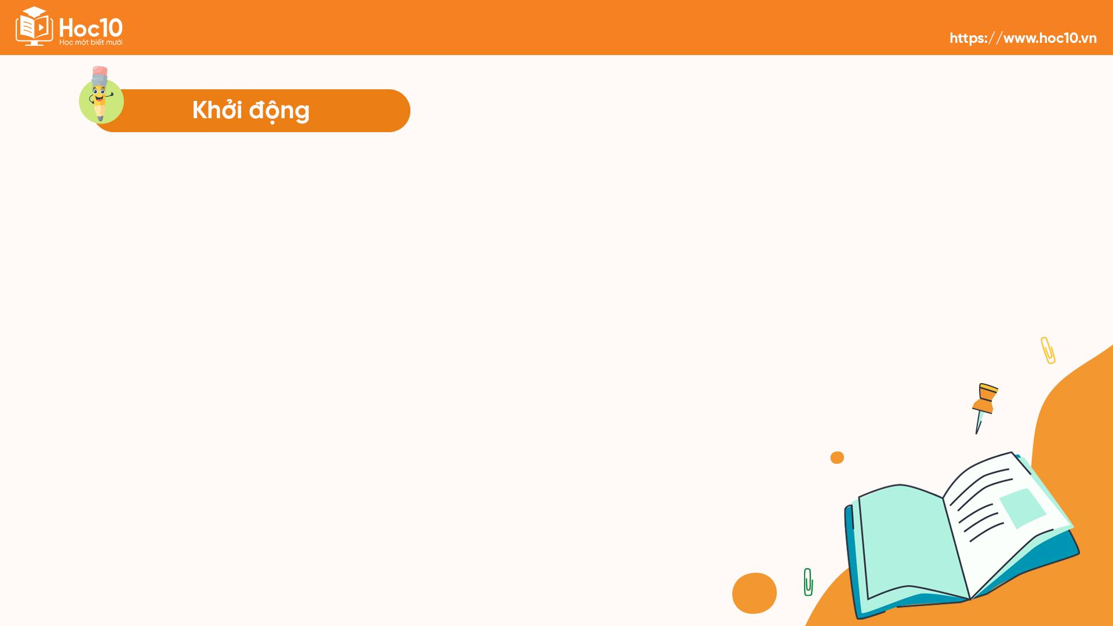
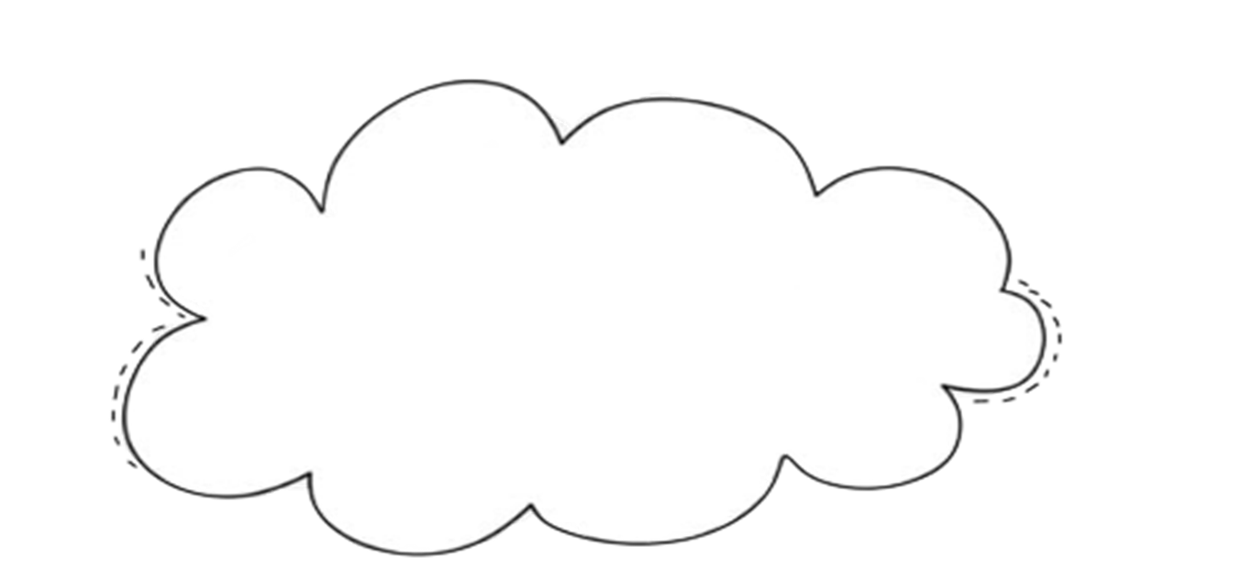
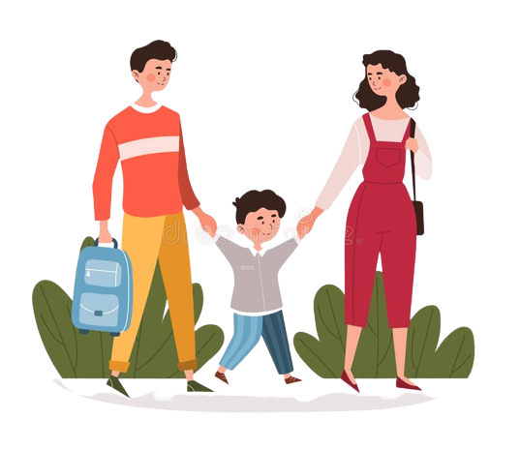
Hãy kể tên những người họ hàng mà em biết. Trong đó, ai thuộc họ hàng bên bố, ai thuộc họ hàng bên mẹ?

Slide 4

Ấn để đến trang sách

Slide 5

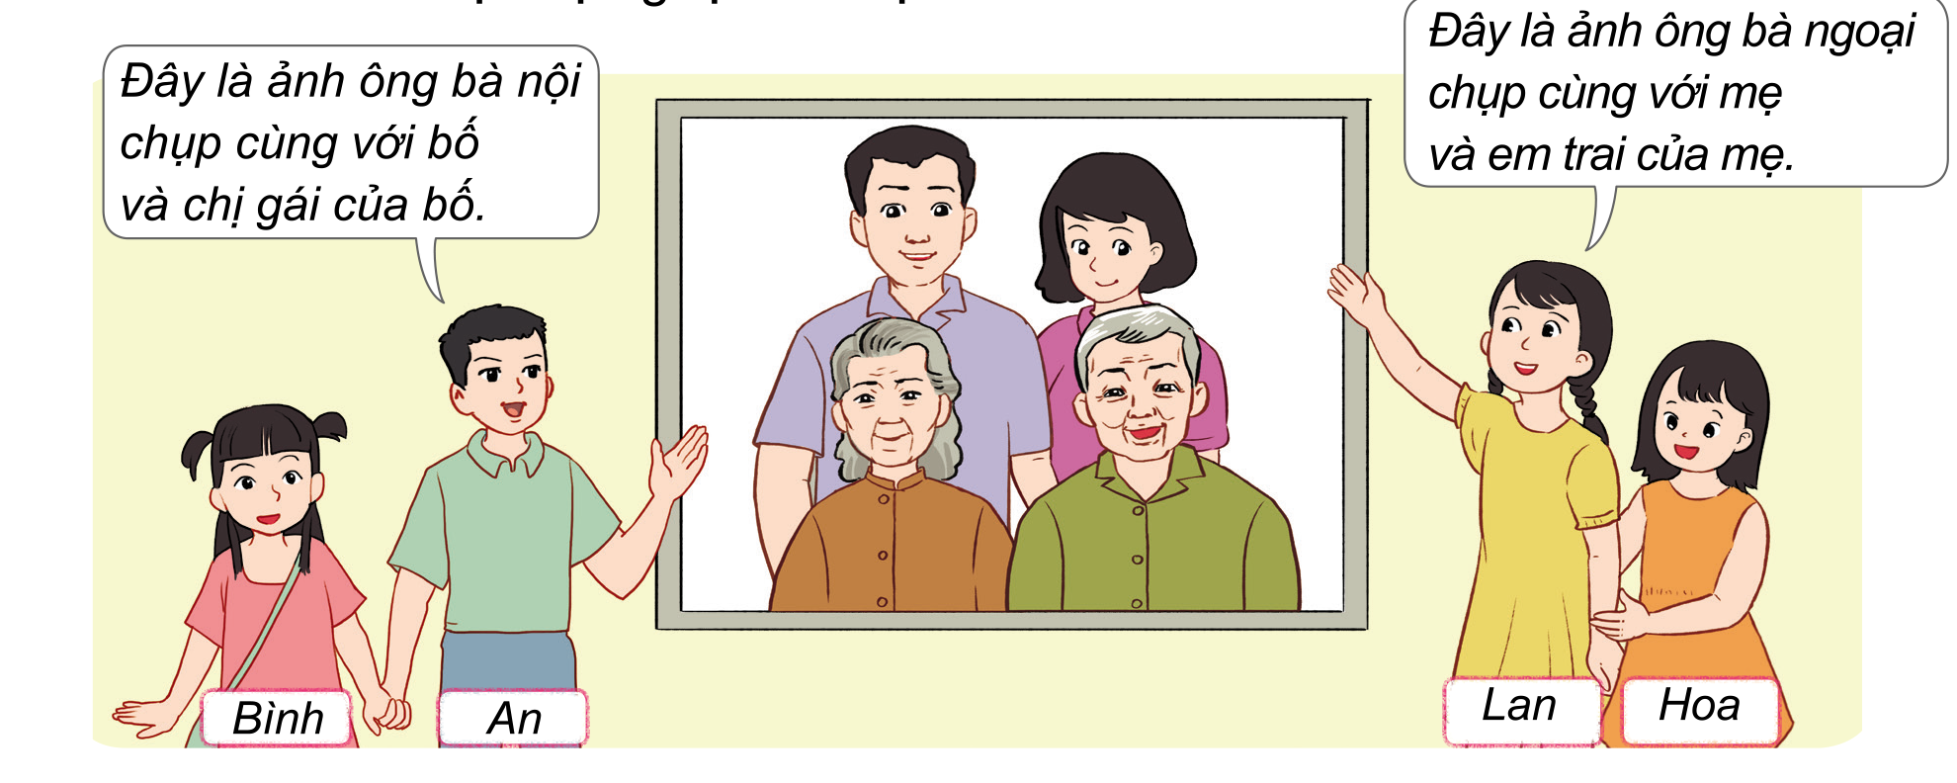
1. Mối quan hệ họ hàng nội ngoại
HĐ 1: Tìm hiểu các thành viên thuộc họ nội, họ ngoại
Quan sát tranh và cho biết:
- Ban An và bạn Lan đã cho em xem ảnh của những ai?
- Kể những người thuộc họ nội của bạn An và những người thuộc họ ngoại của ban Lan.

Slide 6







Ong nhỏ và mật hoa
BẮT ĐẦU

Slide 7




Những người thuộc họ nội của bạn An là?
A. Ông
E. Chị gái của bố
B. Bà
F. Em trai của mẹ
C. An
G. Lan
D. Bình
H. Hoa
Notes:
Hướng dẫn: GV click vào khung đáp án để kiểm tra đúng/sai.

Slide 8
Những người thuộc họ ngoại của bạn Lan là?
A. Ông
D. Chị gái của bố
B. Bà
E. Em trai của mẹ
C. An
F. Lan
B. Bình
G. Hoa
Notes:
Hướng dẫn: GV click vào khung đáp án để kiểm tra đúng/sai.

Slide 9
Ông bà sinh ra bố và các anh, chị, em ruột của bố cùng với các con của họ là những người thuộc họ nội.
Ông bà sinh ra mẹ và các anh, chị, em ruột của mẹ cùng với các con của họ là những người thuộc họ ngoại.

Slide 10



JACK TÌM KHO BÁU

Slide 11

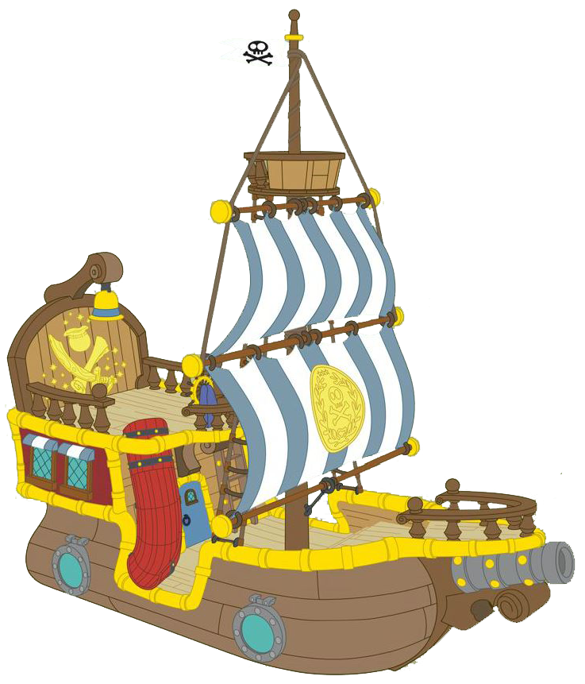

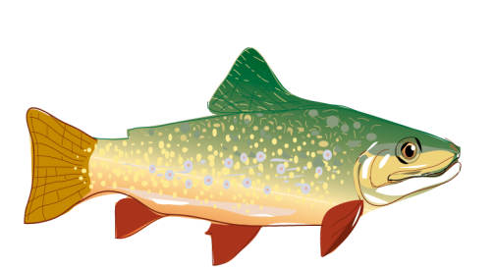
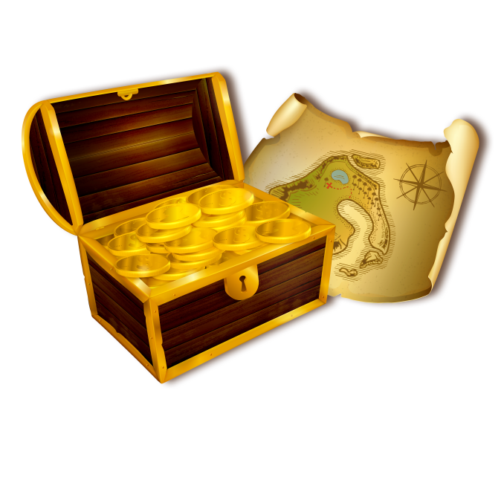
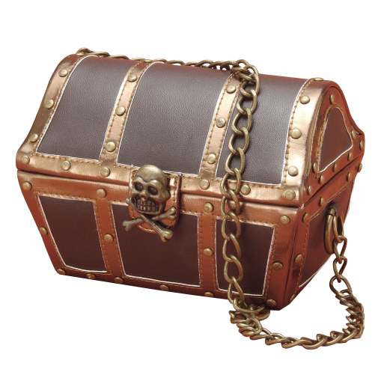

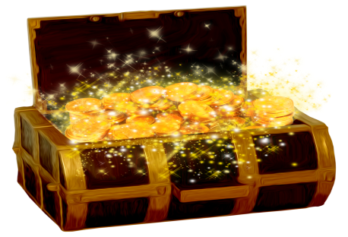
Notes:
Hướng dẫn: GV click vào các rương, hòm kho báu để hiện câu hỏi.
GV click vào thuyền của Jack để chuyển sang nội dung học tiếp theo

Slide 12

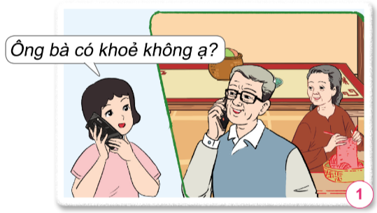

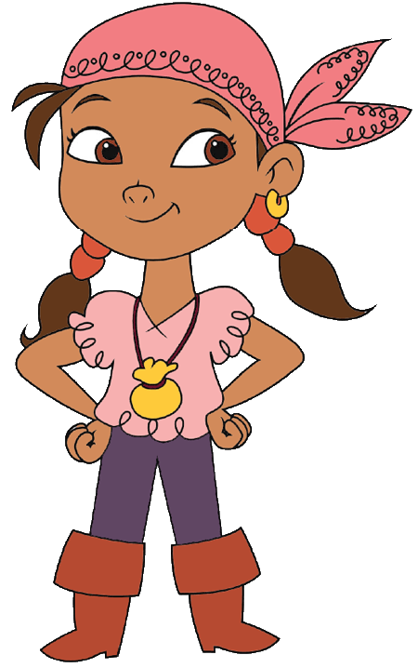

Chỉ ra việc làm thể hiện sự gắn bó của bạn trong hình?
Bạn Hà gọi điện hỏi thăm ông bà
Notes:
Hướng dẫn: GV click vào vùng trống để hiện câu trả lời. Sau đó click vào Jack hoặc kho báu để về màn hình nhận kho báu.

Slide 13
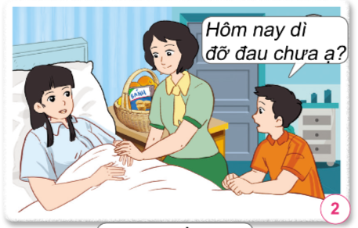
Chỉ ra việc làm thể hiện sự gắn bó của bạn trong hình?
Bạn An đi thăm dì bị ốm
Notes:
Hướng dẫn: GV click vào vùng trống để hiện câu trả lời. Sau đó click vào Jack hoặc kho báu để về màn hình nhận kho báu.

Slide 14
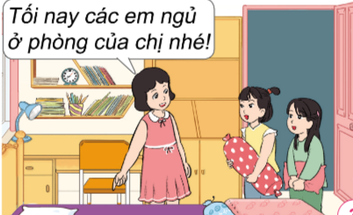
Chỉ ra việc làm thể hiện sự gắn bó của bạn trong hình?
Bạn Hường nhường phòng cho các em
Notes:
Hướng dẫn: GV click vào vùng trống để hiện câu trả lời. Sau đó click vào Jack hoặc kho báu để về màn hình nhận kho báu.

Slide 15
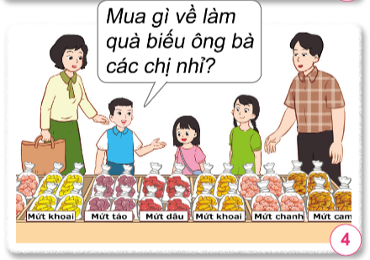
Chỉ ra việc làm thể hiện sự gắn bó của bạn trong hình?
Bạn An mua quà biếu người thân
Notes:
Hướng dẫn: GV click vào vùng trống để hiện câu trả lời. Sau đó click vào Jack hoặc kho báu để về màn hình nhận kho báu.

Slide 16
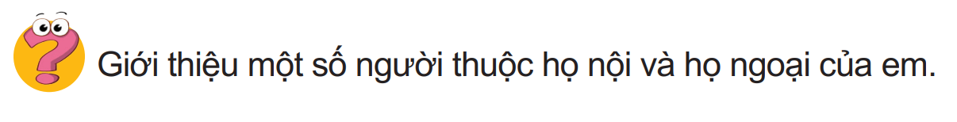


Slide 17
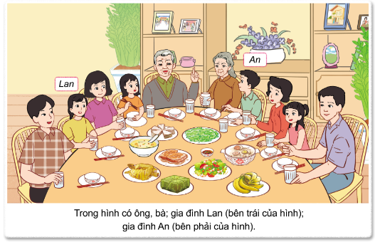
HĐ 2: Khám phá mối quan hệ họ hàng nội, ngoại
Thảo luận nhóm
Quan sát tranh và trả lời câu hỏi:
Ai là con trai, con gái, con dâu, con rể của ông bà?
Ai là cháu nội, cháu ngoại của ông bà?

Slide 18

Bố An là con trai, mẹ Lan là con gái của ông bà.
Mẹ An là con dâu, bố Lan là con rể của ông bà.

Slide 19
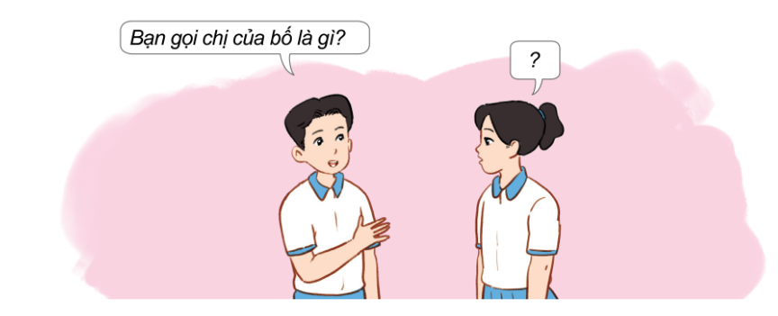
Nêu cách xưng hô của em với những người thuộc họ nội và họ ngoại.
Lưu ý:
Cách xưng hô với một số người họ hàng có sự khác nhau giữa các vùng miền.

Slide 20
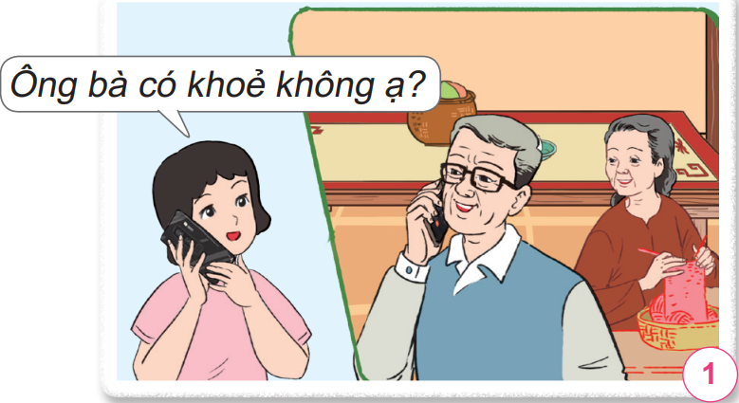
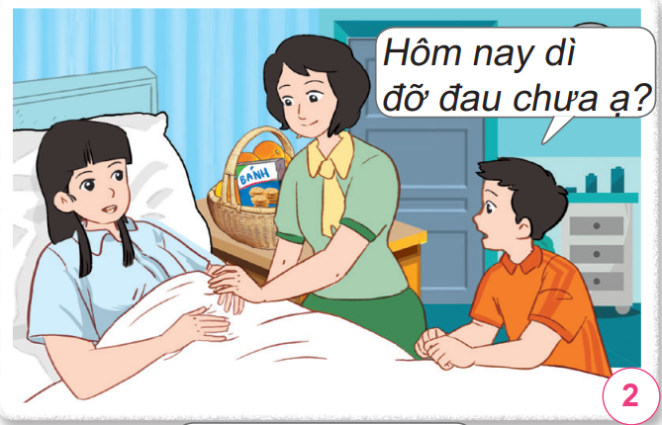
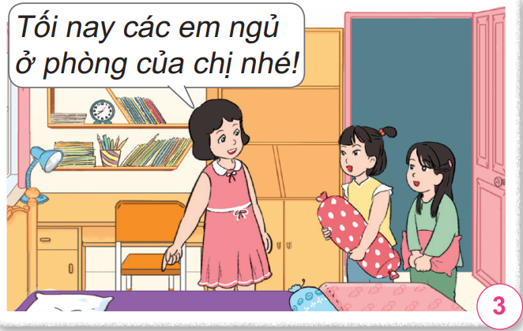
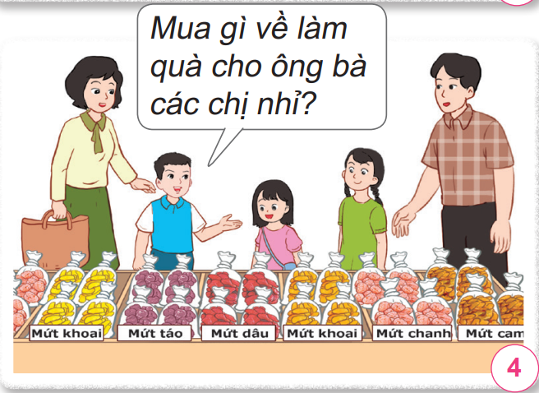
2. Tình cảm và sự gắn bó của em với họ hàng
HĐ 3: Thảo luận về tình cảm, sự gắn bó của em với họ hàng nội, ngoại
Quan sát các hình 1 – 4 ở trang 8 SGK để trả lời các câu hỏi:
Chỉ ra các việc làm thể hiện sự gắn bó của các bạn trong hình?
Em đã làm gì để thể hiện sự gắn bó với gia đình, họ hàng?

Slide 21
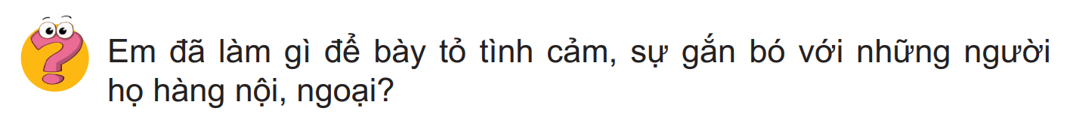

Slide 22

Ấn để đến trang sách

Slide 23
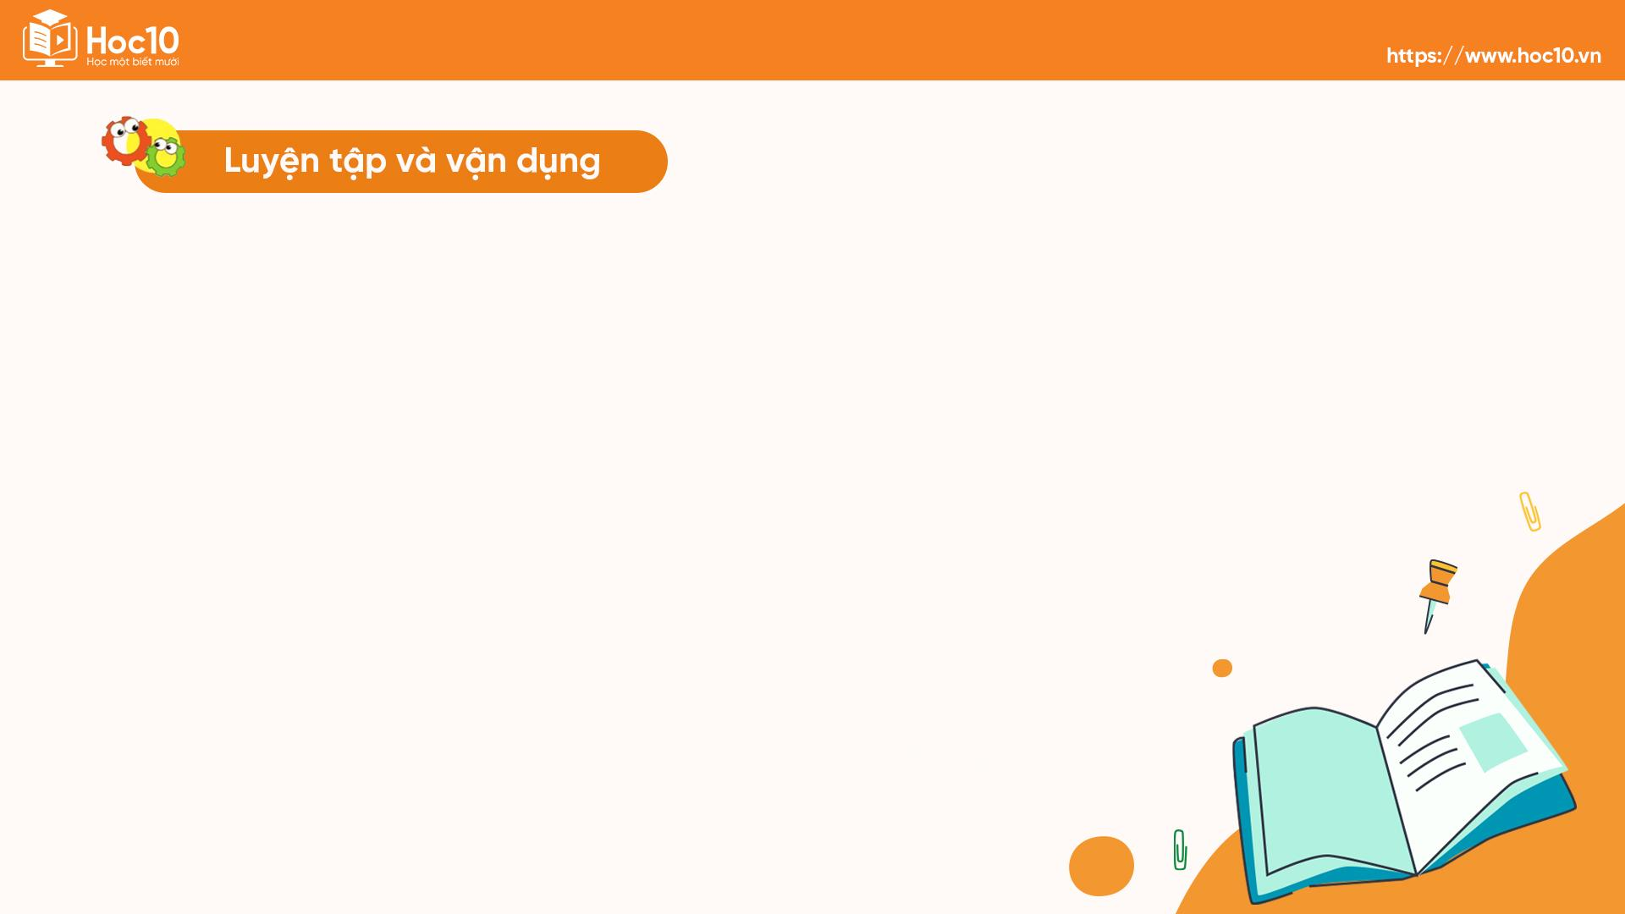
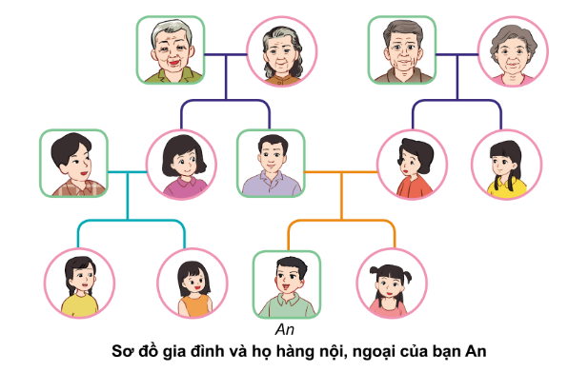
HĐ 1: Thực hành vẽ, viết hoặc cắt dán ảnh sơ đồ gia đình và họ hàng nội, ngoại
Hướng dẫn:
Dựa vào sơ đồ gia đình bạn An.
Em hãy vẽ sơ đồ họ hàng nội ngoại của mình.

Slide 24
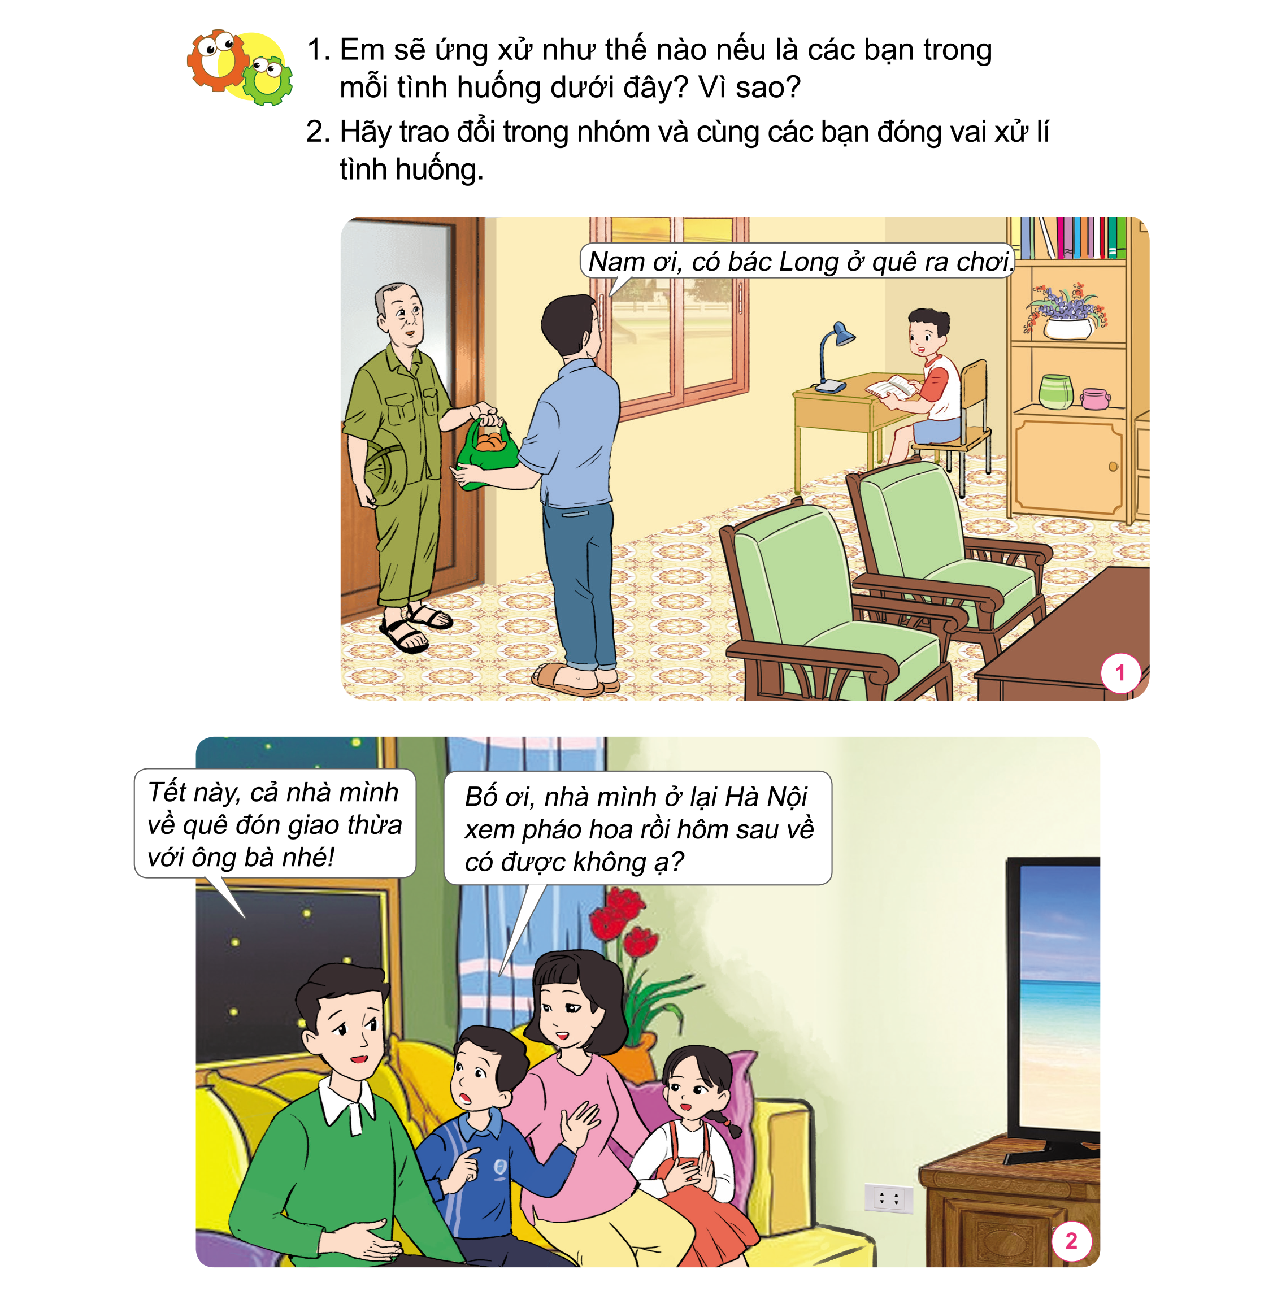
HĐ 2: Xử lí tình huống
Các em thảo luận nhóm và xử lí các tình huống được giao:
Gợi ý:
Quan sát kĩ lời thoại của từng tình huống và tìm ra cách ứng xử cho phù hợp.

Slide 25

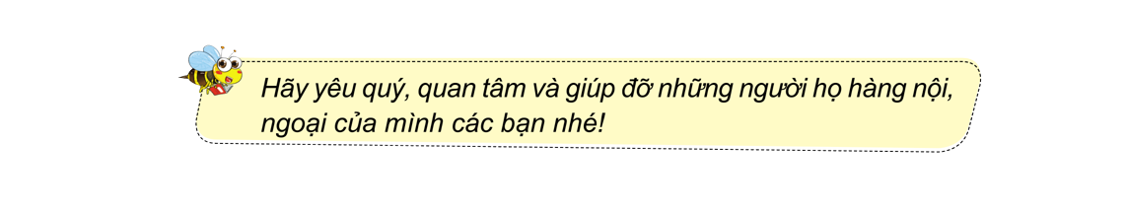
Đọc nội dung của con ong

Slide 26





Về nhà
Chuẩn bị tranh cho tiết học sau.
Đọc trước, chuẩn bị bài 2: Một số ngày kỉ niệm, sự kiện của gia đình.

Slide 27


Slide 28


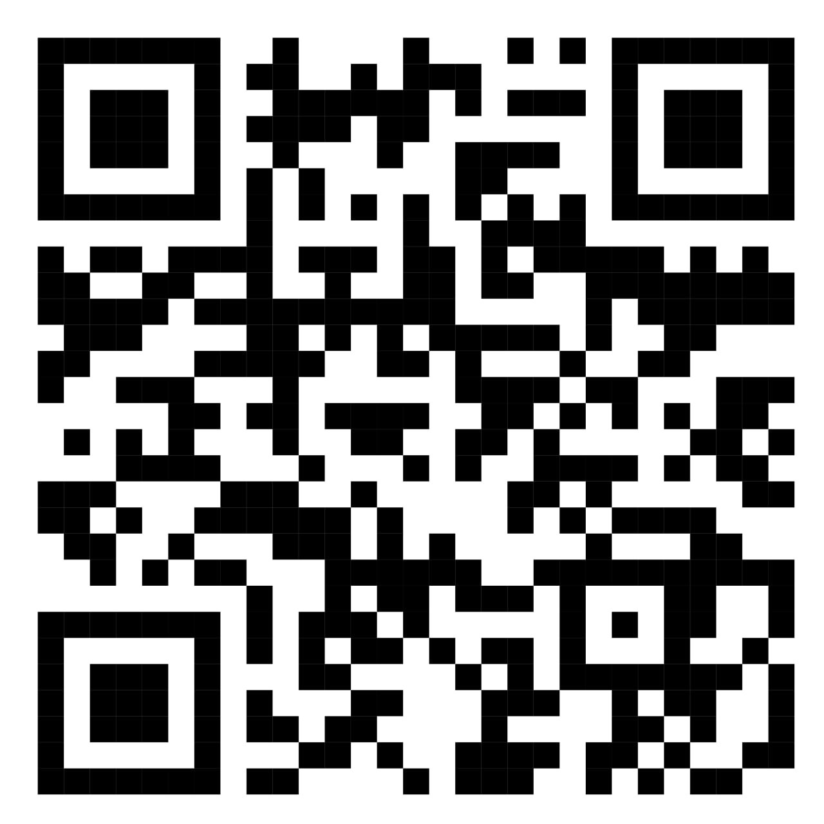
Để kết nối cộng đồng giáo viên và nhận thêm nhiều tài liệu giảng dạy,
mời quý thầy cô tham gia Group Facebook
theo đường link:
Hoc10 – Đồng hành cùng giáo viên tiểu học
Hoặc truy cập qua QR code

